Slide 1
エクセル入門講座 第５日目
講師 土持
６章 グラフを作ってみよう P238
（１）データをグラフで表現してみましょう
（２）グラフを編集してみましょう
２章 紙に印刷してみましょう P188

Slide 2
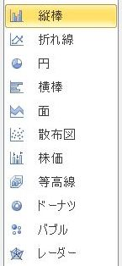
効果的なグラフ選び P240
グラフは全部で11種類用意されています。

Slide 3
効果的なグラフ選び-1
１．体重測定表
1月 | 2月 | 3月 | 4月 | 5月 | 6月 | 7月 | 8月 | 9月 | 10月 | 11月 | 12月
66 | 64 | 64 | 63 | 64 | 64 | 65 | 65 | 63 | 63 | 62 | 63
折れ線グラフ
時間の経過とともに変化するデータを
表示するのに適しています。

Slide 4
効果的なグラフ選び-2
２．20代以下から50代以上の構成比表
20代以下 | 30代 | 40代 | 50代以上
15.33 | 30.67 | 32.67 | 21.33
円グラフ
データの全体に対する各項目の
割合を表現するのに適しています。

Slide 5
効果的なグラフ選び-3
３．売上金額表
バラ | ユリ | ラン | チュリップ | ヒマワリ
18,000 | 13,000 | 25,100 | 12,000 | 10,000
縦棒グラフ
項目間のデータの比較、時間の経過に伴うデータの
推移を表現するのに
適しています。

Slide 6
効果的なグラフ選び P240
グラフは全部で11種類用意されています。
もとになる表のデータがどのようなタイプ
のものかで、利用するグラフの異なって
きます。
用途に合わせて、効果的なグラフを選びましょう。

Slide 7
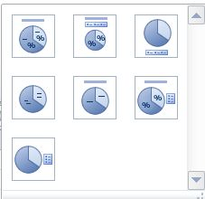
円グラフ レイアウト

Slide 8
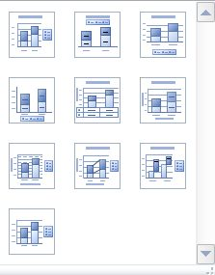
縦棒グラフ レイアウト

